Slide 1
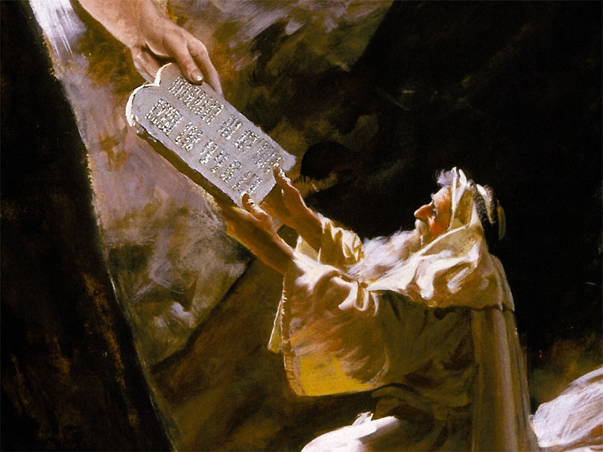
Lección 12
17 de junio 2023
EL SELLO DE DIOS Y LA MARCA DE LA BESTIA 2P
TEXTO CLAVE: Apocalipsis 7:2, 3
Escuela Sabática – 2° Trimestre de 2023

Slide 2
I. OBJETIVO: ¿Qué aprender?
Aprender a ser un discípulo fiel, que tiene la mentalidad de Cristo Jesús.
APRENDIZAJE POR NIVELES:
SABER entender sobre la profecía de 1260 días proféticos.
SENTIR el deseo ser fiel como Jesús.
HACER la decisión de ser fiel hasta la muerte.

Slide 3
EL MÉTODO, O ESTRATEGIA M.: ¿Cómo aprender?
¿Qué camino seguir con el alumno?
1° MOTIVA: ¿Qué debo SER?
Motivar el logro de una capacidad, un aprendizaje; a SER semejante a Cristo Jesús en su carácter.
2° EXPLORA: ¿Qué debo SABER?
Buscar información, con preguntas, procesarlo, comprender, sintetizar y generalizar.
3° APLICA: ¿Qué debo SENTIR?
Sentir el deseo de aplicar los conocimientos descubiertos en la vida.
4° CREA: ¿Qué debo HACER?.
Tomar la decisión de crear oportunidades para vivir lo aprendido y compartirlas.

Slide 4
LA ESTRATEGIA METODOLÓGICA.
¿Qué recomendación nos da Dios?
“La escuela sabática, cuando es bien dirigida, es uno de los grandes instrumentos de Dios para traer almas al conocimiento de la verdad. No es el mejor plan que solo los maestros hablen. Ellos deberían inducir a los miembros de la clase a decir los que saben. Y entonces el maestro, con pocas palabras y breves observaciones o ilustraciones debería imprimir la lección en sus mentes.” (Consejos sobre la Obra de la Escuela Sabática, 128)
“Cada ser humano, creado a imagen de Dios, está dotado de un facultad semejante a la del Creador: la individualidad, la facultad de pensar y hacer… que sean pensadores y no meros reflectores de los pensamientos de otros… dirigirlos a las fuentes de la verdad, a los campos abiertos a la investigación en la naturaleza y en la revelación.” (Educación 17)

Slide 5
II. MOTIVAR: ¿Cómo despertar interés para aprender?
Con preguntas motivadoras, presentando necesidades y casos de la vida:
¿Qué viene después de la profecía de 1260 días proféticos?
¿Qué nos revela la profecía de Apocalipsis 17:12- 14?
¿Cuáles son las características del sello de Dios y marca de la bestia?

Slide 6
III. EXPLORA: 1. ¿Qué viene después de la profecía de 1260 días proféticos? Apocalipsis 12:6; 13:3- 5
La profecía anuncia que la bestia recibiría la autoridad de obrar durante 42 meses; que equivale a 1260 años, por principio de un día por cada año. (Apoc. 13:1-5; Núm. 14:34)
La profecía se cumple: “En 538 d. C. Justiniano, el emperador romano, concedió al obispo de Roma el rol de defensor de la fe.” En este periodo hubo una persecución a los cristianos hasta 1798; y Vaticano desaparece como estado. (GEB 127)
En 1929, el gobierno Italiano devolvió los territorios pontificios y reconoce como estado libre; la herida es sanada, y entonces combatiría a los santos. (Diccionario Lex. Vaticano; Ap. 13:3-8)

Slide 7
2. ¿Qué nos revela la profecía de Apocalipsis 17:12- 14? Apocalipsis 17:12- 14
“Hay tres comentarios importantes que Juan hace en este pasaje:
“Primer lugar, los poderes políticos tienen un propósito y darán su poder y autoridad a la bestia.”
En segundo lugar, este conglomerado del error hace guerra contra Jesús, el Cordero.
En tercer lugar, en la última guerra de la tierra, Cristo y sus seguidores triunfarán. No gana la bestia; Jesús gana.” (GEB 129)
“En el pasado, el emperador Constantino acudió a la religión, y se alió con el poder del estado, hubo persecución, igual acontecerá en lo futuro.” (Id)

Slide 8
3. ¿Cuáles son las características del sello de Dios y marca de la bestia? Éxodo 20:8- 11; Apocalipsis 14:9
El sello de Dios está insertado en la Ley de Dios. “El cuarto mandamiento contiene tres elementos de un sello auténtico. En primer lugar, el nombre del dueño del sello: ‘El Señor tu Dios.’ (Éxo. 20:10) en segundo lugar, el título del dueño del sello: ‘El Señor que hizo (Éxo. 20:11) Creador. Y en tercer lugar, el territorio del propietario del sello: ‘El cielo, la tierra y el mar… (Éxo. 20:11; GEB 131)”.
“La iglesia de Roma afirma que el domingo es la ‘marca’ de su autoridad eclesiástica. ‘Por su puesto, la iglesia católica afirma que el cambio fue acto suyo.’”(The American Catholic Q. Review, enero 1883; GEB 131)

Slide 9
IV. APLICA: ¿Qué debo sentir al recibir estos conocimientos?
El deseo de ser un discípulo fiel, con el corazón o mentalidad de Cristo Jesús.
¿Deseas ser un discípulo fiel?
¿Cuál es tu decisión?
V. CREA: ¿Qué haré para compartir esta lección la próxima semana? Crear oportunidades para compartir el mensaje de que el sello de Dios está insertado en la Ley de Dios; y motivar a la fidelidad. Amén

Slide 10
Créditos
DISEÑO ORIGINAL
Lic. Alejandrino Halire Ccahuana
http://decalogo-janohalire.blogspot.com/p/escuela-sabatica.html
Distribución
Recursos Escuela Sabática ©
Para recibir las próximas lecciones inscríbase enviando un mail a:
www.recursos-biblicos.com
Asunto: Lecciones en Powerpoint
RECURSOS ADVENTISTAS
Recursos gratuitos
http://decalogo-janohalire.blogspot.com/
https://www.slideshare.net/ahalirecc
Recursos
Escuela Sabática

